Slide 1
14dc717 Колыбельная мира
МОУ ВЫШЕСЛАВСКАЯ ОСНОВНАЯ ОБЩЕОБРАЗОВАТЕЛЬНАЯ ШКОЛА ГАВРИЛОВ-ЯМСКОГО РАЙОНА, ЯРОСЛАВСКОЙ ОБЛАСТИ РФ АВТОРЫ: УЧЕНИКИ 2 КЛАССА КУРБАНОВА ШАБНАМ ЛИПАТОВА ОКСАНА ХАНДУРОВ РОМАН
РУКОВОДИТЕЛЬ:
КАЙГОРОДОВА
АНАСТАСИЯ БОРИСОВНА
(смена слайдов происходит автоматически)

Slide 2
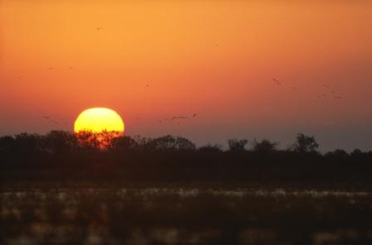
КОЛЫБЕЛЬНАЯ
На стихи А.Н.Плещеева,
музыка неизвестного автора.

Slide 3
Из сборника песен «В тиши Борисоглеба» («Русь собирается»)
По БЛАГОСЛОВЛЕНИЮ
настоятеля
Борисо-Глебского на Устье
мужского монастыря
о.Иоанна (Титова)

Slide 4
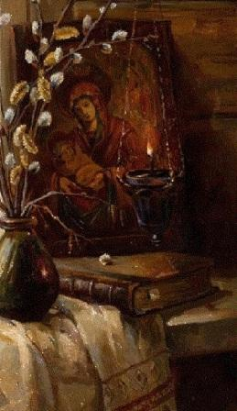

Slide 5
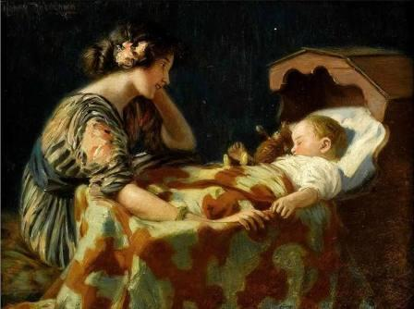

Slide 6
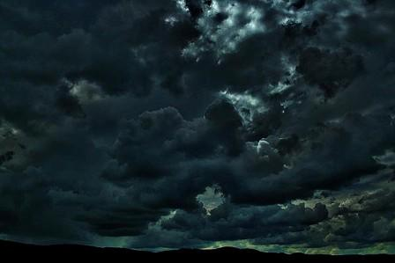

Slide 7
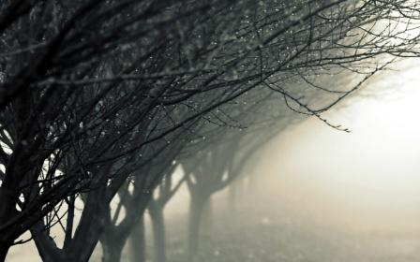

Slide 8
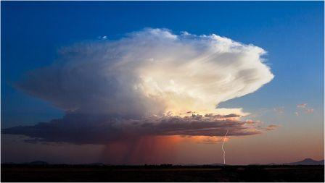

Slide 9
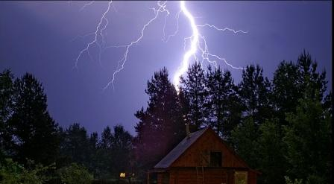

Slide 11
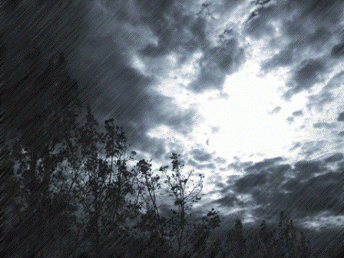

Slide 12
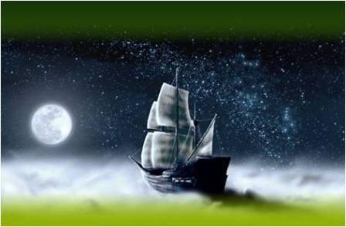

Slide 13
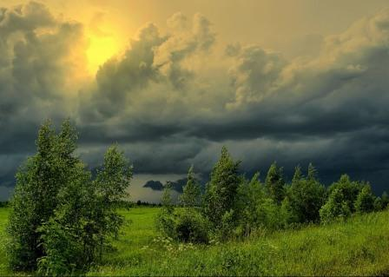

Slide 16
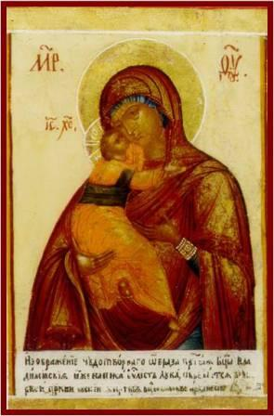

Slide 17
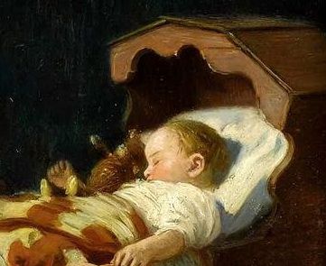

Slide 18
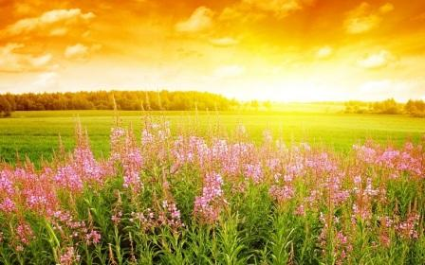

Slide 19
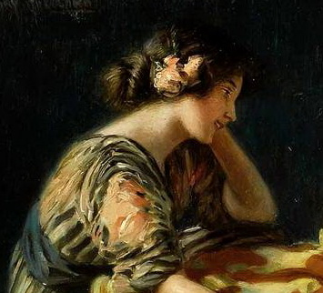

Slide 20
